Slide 1
Дерево Фенвика
(Fenwick tree, Binary Indexed Tree)
Выполнила
Ильина Екатерина
11-401

Slide 2
Определение
Дерево Фенвика — эффективная структура данных для работы с префиксными суммами. Она оптимизирует операции обновления и запроса суммы за логарифмическое время, что полезно в задачах обработки массивов и частотном анализе.
История
Структура была впервые описана Питером Фенвиком в 1994 году. Схожа по строению с деревом отрезков, и в некоторых задачах заменяет его для большей эффективности.

Slide 3
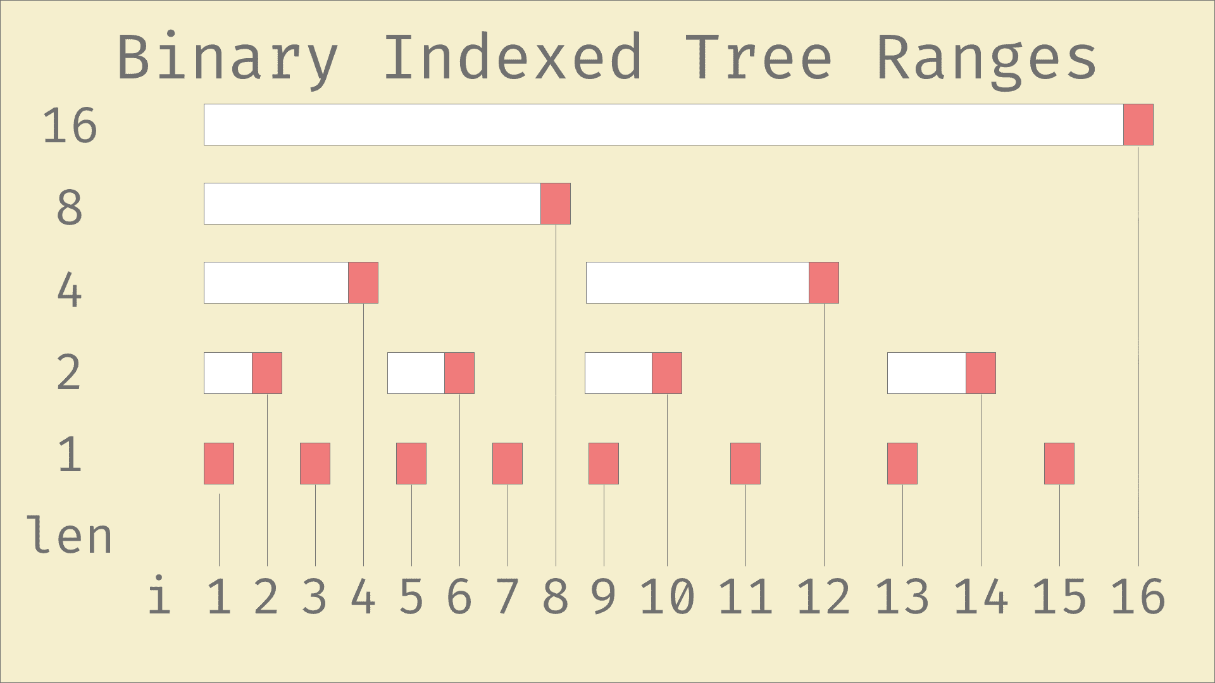
Алгоритм
Построение
Поочерёдное добавление элементов массива к дереву.
Запрос суммы
Использование битовых операций для обхода узлов дерева.
Обновление
Изменение значений связанных узлов для поддержки корректных сумм.
Дерево Фенвика представляется в виде массива f, в котором f[i] - сумма элементов от F(i) до i. F(i) задается формулой: F(i) = i & (i+1)

Slide 4
Особенности структуры
Структура Каждый узел хранит сумму элемента диапазона. Размер равен размеру исходного массива. | Преимущества Меньше памяти чем дерево отрезков. Обеспечивает логарифмическую сложность операций.

Slide 5
Сферы применения
Динамические префиксные суммы
Быстрый подсчёт сумм с изменениями данных на лету.
Частотный анализ
Подсчёт появления чисел и статистика в массивах.
Обработка сигналов
Сжатие данных и вычислительные геометрические задачи.

Slide 6
Сравнение с деревом отрезков
Дерево Фенвика
Быстрее обновление и запросы
Меньше использование памяти(занимает O(N) памяти)
Проще в реализации
Дерево Отрезков
Более универсальное
Поддерживает сложные операции
Требует больше памяти
Работает с некоммутативными операциями(например, матричное умножение)

Slide 7
Заключение
Эффективность
Дерево Фенвика обеспечивает быстрые запросы и обновления за O(log n).
Экономия памяти
Занимает меньше памяти по сравнению с деревом отрезков.
Простота
Легко реализуется и подходит для широкого спектра задач.
Практическое применение
Используется для динамических префиксных сумм и частотного анализа.

